Slide 1
ANALIZA ATMOSFERSKIH PRAŽNJENJA MIMO ZAŠTITNOG UŽETA NA NADZEMNIM VODOVIMA PRIMJENOM ELEKTROGEOMETRIJSKOG MODELA
VI SAVJETOVANJE CG KO CIGRE
Emina Jahić
Biljana Knežević
Ena Đapić
prof. dr Vladan Radulović
U Budvi 17. maja 2019. godine

Slide 2
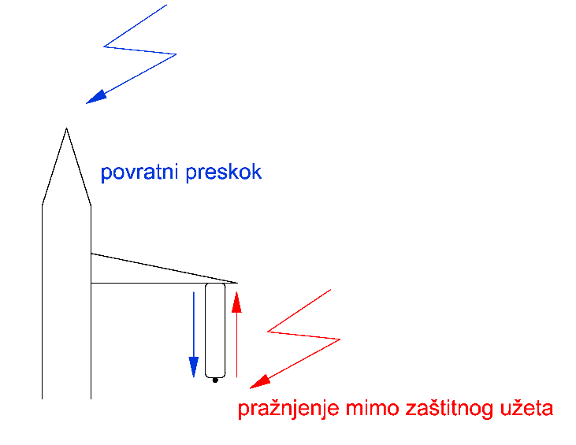
UVOD
Atmosferska pražnjenja predstavljaju jedan od najvećih problema za normalno funkcionisanje nadzemnih vodova.
Može se desiti više scenarija koji ugrožavaju izolaciju nadzemnog voda.
Cilj rada je da korišćenjem elektrogeometrijskog modela ukaže na značaj koji imaju konstrukcione karakteristike stuba vazdušnog voda za zaštitu od atmosferskog pražnjenja.

Slide 3

ELEKTROGEOMETRIJSKI MODEL
Važne relacije:
$V_{l}=3,7∙{I_{0}}^{\frac{2}{3}}$
$R_{u}=1,4∙V_{l}^{1,2}$
$R_{u}=k∙I_{0}^{n}$
$R_{u}=I_{0}^{0,64}∙H^{(0,66+2∙I_{0}∙{10}^{−4})}$
$R_{u}=0,84∙I_{0}^{0,74}∙H^{0,6}$
$R_{u}=0,67∙I_{0}^{0,74}∙H^{0,6}$
$R_{z}=k_{z}∙R_{u}$
$k_{z}=0,36+0,17∙ln(43−H)$
Elektrogeometrijski model je grafo-analitički postupak na osnovu kog se procjenjuje ugroženost nadzemnih vodova usled atmosferskog pražnjenja.
Osnovna pretpostavka: dužina poslednjeg skoka skokovitog lidera direktno je srazmjerna amplitudi struje pražnjenja.

Slide 4
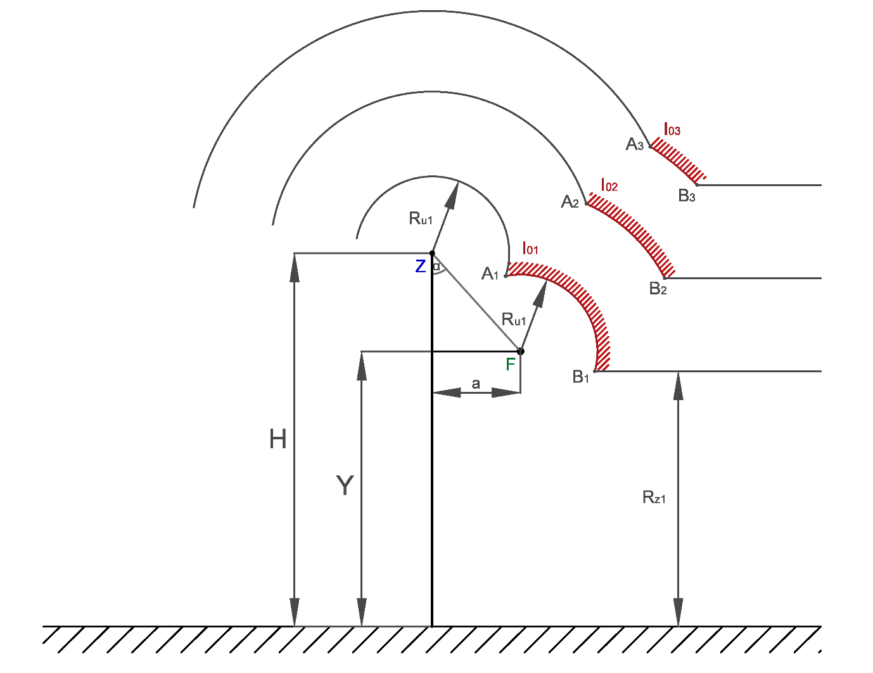



ELEKTROGEOMETRIJSKI MODEL
Formiranjem luka A1B1 sa slike dobija se osnova za određivanje izložene cilindrične površine faznog provodnika, i to za struju groma ${I_{0}}_{1}$.
Minimalna struja atmosferskog pražnjenja koja može izazvati preskok na izolaciji na najbližem stubu koristi se za pojednostavljenu procjenu ugroženosti faznih provodnika.
$I_{gran}=\frac{4∙U_{pod}}{Z_{c}}$
udarno rastojanje
$R_{gran}=k∙I_{gran}^{n}$

Slide 5


PRIMJENA ELEKTROGEOMETRIJSKOG MODELA NA REALNOM STUBU
$α=29,25°$
$$logP=\frac{α∙\sqrt{h}}{A}−B$$
$P=0,0063$
 | I₀ [kA] | 1 | 4.4 | 5 | 10 | 15 | 20 | 25 | 30 | 48,18 | 56,18
Ravno tlo | R_{u} [m] | 5,23 | 15,64 | 17,19 | 28,71 | 38,76 | 47,95 | 56,56 | 64,74 | 94,29 | 102.98
 | R_{z} [m] | 4,11 | 12,31 | 13,53 | 22,60 | 30,51 | 37,74 | 44,52 | 50,95 | 74,21 | 81.06
Valovito tlo | R_{u} [m] | 5,36 | 16,04 | 17,64 | 29,45 | 39,76 | 49,19 | 58,03 | 66,41 | 94,32 | 105,65
 | R_{z} [m] | 4,11 | 12,31 | 13,54 | 22,61 | 30,52 | 37,76 | 44,54 | 50,98 | 74,23 | 81,10

Slide 6
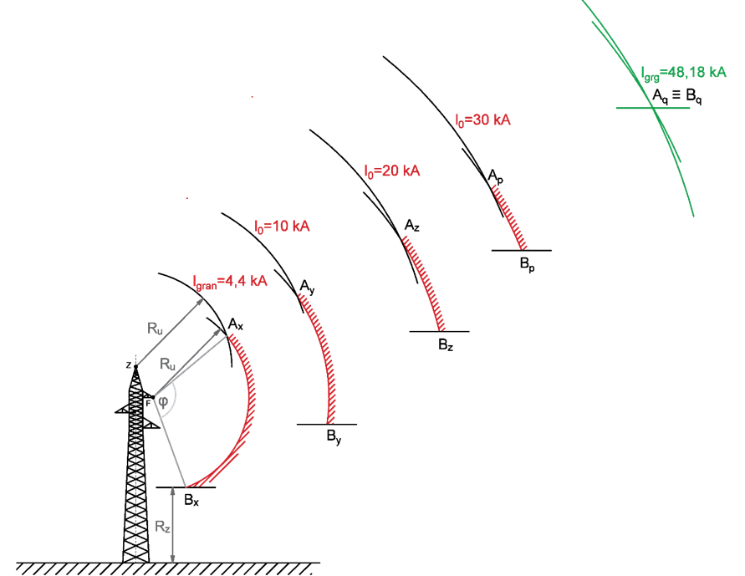
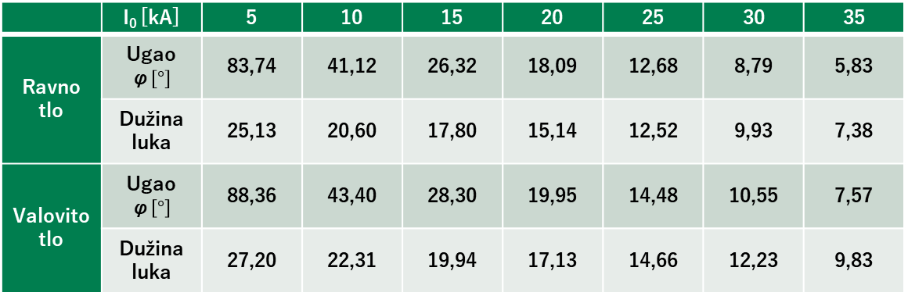
PRIMJENA ELEKTROGEOMETRIJSKOG MODELA NA REALNOM STUBU
zavisnost izložene površine od amplitude struje pražnjenja
 | I₀ [kA] | 5 | 10 | 15 | 20 | 25 | 30 | 35
Ravno tlo | Ugao ϕ$\left[°\right]$ | 83,74 | 41,12 | 26,32 | 18,09 | 12,68 | 8,79 | 5,83
 | Dužina luka | 25,13 | 20,60 | 17,80 | 15,14 | 12,52 | 9,93 | 7,38
Valovito tlo | Ugao ϕ$\left[°\right]$ | 88,36 | 43,40 | 28,30 | 19,95 | 14,48 | 10,55 | 7,57
 | Dužina luka | 27,20 | 22,31 | 19,94 | 17,13 | 14,66 | 12,23 | 9,83

Slide 7
UTICAJ GEOMETRIJE STUBA
zaštitni ugao
visina stuba

Slide 8
ZAKLJUČAK
Elektrogeometrijski model je grafo-analitički postupak na osnovu kojeg se procjenjuje ugroženost nadzemnih vodova usled atmosferskog pražnjenja.
Navedeni postupak se zasniva se na primjeni teorije udarnog rastojanja, uvažavajući geometriju objekta koji se štiti, uz glavnu pretpostavku da je udarno rastojanje srazmjerno amplitudi struje glavnog pražnjenja. Pokazuje se da što je veća struja pražnjenja, izložena površina faznog provodnika je manja, i pri dovoljno velikoj struji ta površina je jednaka nuli. Kako su od interesa one situacije u kojima dolazi do preskoka na izolatoru, vrši se poređenje struja groma sa strujom koja izaziva napon jednak podnosivom naponu izolacije.
U radu je opisana primjena elektrogeometrijskog modela na primjeru stuba 110kV nadzemnog voda. Takođe, izvršena je parametarska analiza različitih uticajnih parametara na vjerovatnoću preskoka mimo zaštitnog užeta.

Slide 9
PITANJA ZA DISKUSIJU
Da li upadni ugao lidera u zadnjem skoku ima uticaj na vrijednost vjerovatnoće prodora atmosferskog pražnjenja mimo zaštitnog užeta?

Slide 10
Hvala na pažnji!

